Slide 1
Мавзу: WEB дастурлашга кириш. Асосий тушунчалар. WWW ривожланиш босқичлари

Slide 2
Режа
1
Веб технологияга кириш. Веб-саҳифа, веб-сайт (веб илова) веб-сервер.
2
WWW нинг ривожланиш босқичлари.
3
Клиент-сервер технологиялари, интернет протоколлар.
4
Веб илованинг таркибий қисмлари.
5
Веб иловалар ишлаб чиқишда Frontend ва Backend технологиялар.

Slide 3
Веб технологияга кириш
Веб-саҳифа – ўзининг уникал адресига эга бўлган ва махсус кўриш дастури (веб браузер) ёрдамида кўрилувчи ҳужжат ҳисобланади.
Веб-саҳифага матн, графика, овоз, видео ёки анимация маълумотлар бирлашмаси - мультимедияли ҳужжатлар, бошқа хужжатларга гипермурожаатлар киради.
Веб-сайт – бир қанча веб-саҳифаларнинг мантиқий бирлашмаси.

Slide 4
Веб технологияга кириш
Веб-сервер – тармоққа уланган компьютердаги дастур ҳисобланиб, умумий ресурсларни мижозга (фойдаланувчига) тақдим этиш ёки уларни бошқариш вазифаларини бажаради.
Веб-сервер – фойдаланувчидан келаётган сўровларни қабул қилиб, тегишли жавобни жўнатадиган дастурдир. Фойдаланувчи сўровларни веб браузер, мобиль телефон воситасида http/https протоколи орқали юборади.
Веб-сервер маълумотлар базаси ва мультимедиали маълумотларни бир-бирига мослаштиради. Веб-серверда веб-сайт (веб-саҳифалари), маълумотлар базаси сақланади.

Slide 5
Веб технологияга кириш
Домен – бу сайт манзили ҳисобланиб, фойдаланувчи браузери орқали веб-сайт(веб-илова)га мурожаат қилувчи белгилар жамланмаси ҳисобланади.
Домен манзили бир қанча даражадан ташкил топади. Халқаро келишувга биноан, ҳар бир мамлакатга сайтнинг маълум бир давлатга тегишлилигини аниқловчи биринчи даражали домен номи берилган: .uz, .ru, .by, .uk, .fr, .kz, .com ва бошқалар.

Slide 6
Веб технологияга кириш
Хостинг - маълумотларни қайта ишлаш марказида ўрнатилган компьютер (сервер)да ажратилган жой ҳисобланади.
Айнан мана шу компьютер (сервер) да сайтингизнинг барча маълумотлари сақланади.
Фойдаланувчи томонидан сўров мана шу компьютерга жўнатилади ва қайта ишланган ҳолда фойдаланувчига жўнатилади.
Uzinfocom (http://dc.uz), Uztelecom, Sarkor Telecom, TuronCloud (https://tcloud.uz/), Megahosting (http://megahosting.uz/), Uzhosting (http://uzhosting.com/), Regname (http://regname.uz/), Arsenal D (http://arsenal-d.uz), aHost (http://ahost.uz), Billur COM (https://billur.com)

Slide 7
Веб технологияга кириш
Интернет тармоғидаги веб-саҳифаларни кўриш учун WWW (World Wide Web) деб аталувчи сервисдан фойдаланилади.
WWW (Бутун дунё ўргимчак тўри) – бу клиент-сервер технологияси асосида ташкил этилган, кенг тарқалган Internet хизматидир.

Slide 8
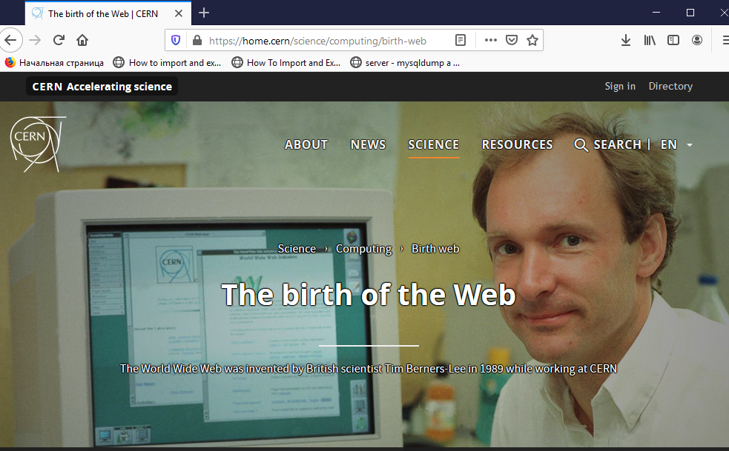
WWW асосчиси – Tim Berners-Lee

Slide 9
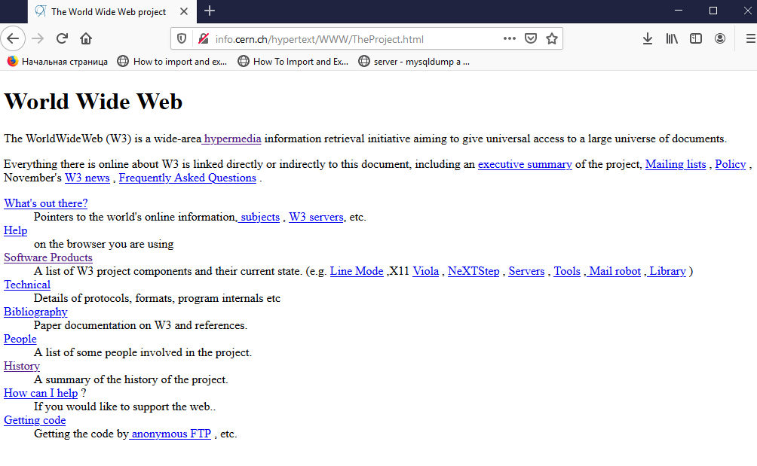
CERNдаги ва дунёдаги биринчи Web-сайт кўриниши

Slide 10
WWW компонентлари
Дастурий ва техник воситалар
HTML
HTTP
URI / URL

Slide 11
WWW компонентлари: Дастурий ва техник воситалар
Веб-сервер
Apache
IIS (Microsoft)
Веб-браузер
Firefox
Chrome (Google)
Google Web Server (GWS)
Nginx (rambler)
Safari (Apple)
Opera
Internet Explorer
Бошқа веб технологиялар

Slide 12
WWW компонентлари: HTML
HTML (Hyper Text Markup Language) – гиперматнларни белгилаш тили
HTML – веб-саҳифанинг структурасини тавсифлайди
HTML элементлари веб браузерга контентни қандай кўрсатиш кераклигини хабар беради
Браузерлар HTML тегларни намойиш қилмайди, лекин веб-саҳифа контентини акс эттириш учун теглардан фойдаланади
HTML – веб-саҳифаларни яратишга мўлжалланган стандарт белгилаш тили ҳисобланади

Slide 13
WWW компонентлари: HTTP
HTTP (Hyper Text Transfer Protocol) – гиперматнларни узатиш протоколи
HTTP протоколи - OSI тармоқ моделининг амалий босқичида ишлайди
HTTP протоколининг аналоглари FTP ва SMTP протоколлари ҳисобланади
HTTP – Клиент-сервер технологияси асосида ишлайди

Slide 14
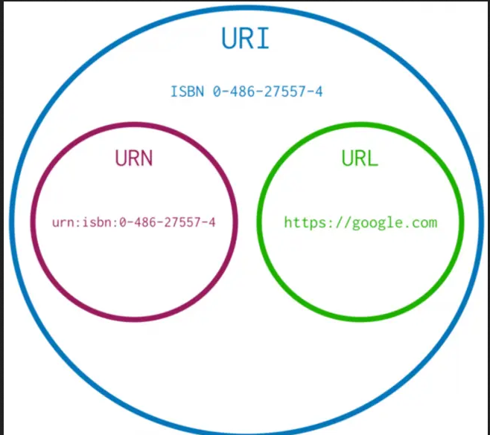
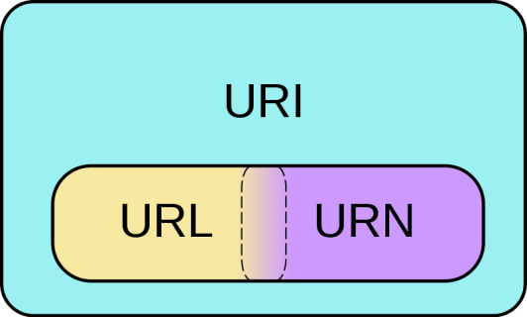
WWW компонентлари: URI / URL
URI (Uniform Resource Identifier) – ресурснинг ягона идентификатори
URL – URI нинг ихтисослашган шакли ҳисобланади.
URL (Uniform Resource Locators) - ресурснинг ягона манбаси

Slide 15
WWW нинг ривожланиш босқичлари
ARPA net
ARPA net
WWW
Web 2.0
4 та компьютерли тармоқ ишга туширилди
1. Milnet
2. Internet
Tim Berners-Lee асос солди
Web 2.0 қўлланила бошланди
1969
1978
1982
1983
1989
2000
2005
2010
IPv4
TCP/IP
IPv6
Web 3.0
Протокол қабул қилинди
Протокол интернет учун асос қилиб олинди
Internet2, IPv6 иш бошлади
Web 3.0 қўлланила бошланди

Slide 16
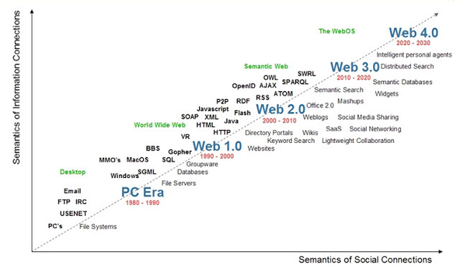
WWW нинг ривожланиш босқичлари

Slide 17
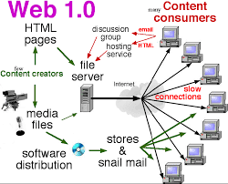
WWW нинг ривожланиш босқичлари

Slide 18
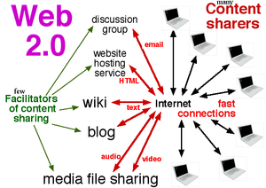
WWW нинг ривожланиш босқичлари

Slide 19
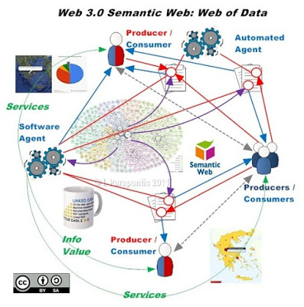
WWW нинг ривожланиш босқичлари

Slide 20
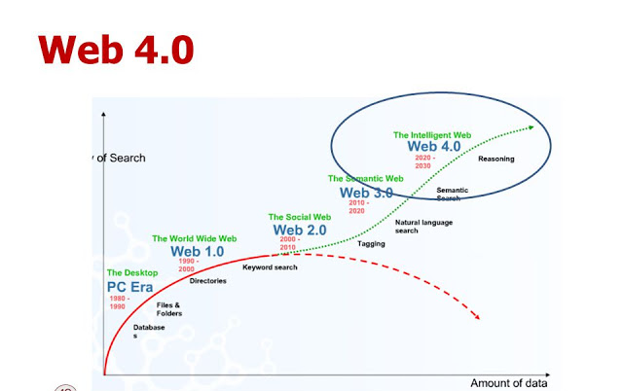
WWW нинг ривожланиш босқичлари

Slide 21
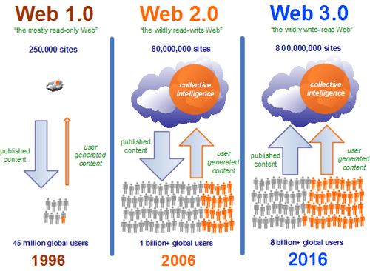
WWW нинг ривожланиш босқичлари

Slide 22
Веб-технологиялар классификацияси
Ахборотни статик тасвирлаш
Разметкали тиллар (HTML)
Стилларни тавсифлаш тиллари (CSS)
Интерактив алоқа
Клиент томонда сценарийли тиллар (JavaScript)
Сервер томонда сценарийли тиллар

Slide 23
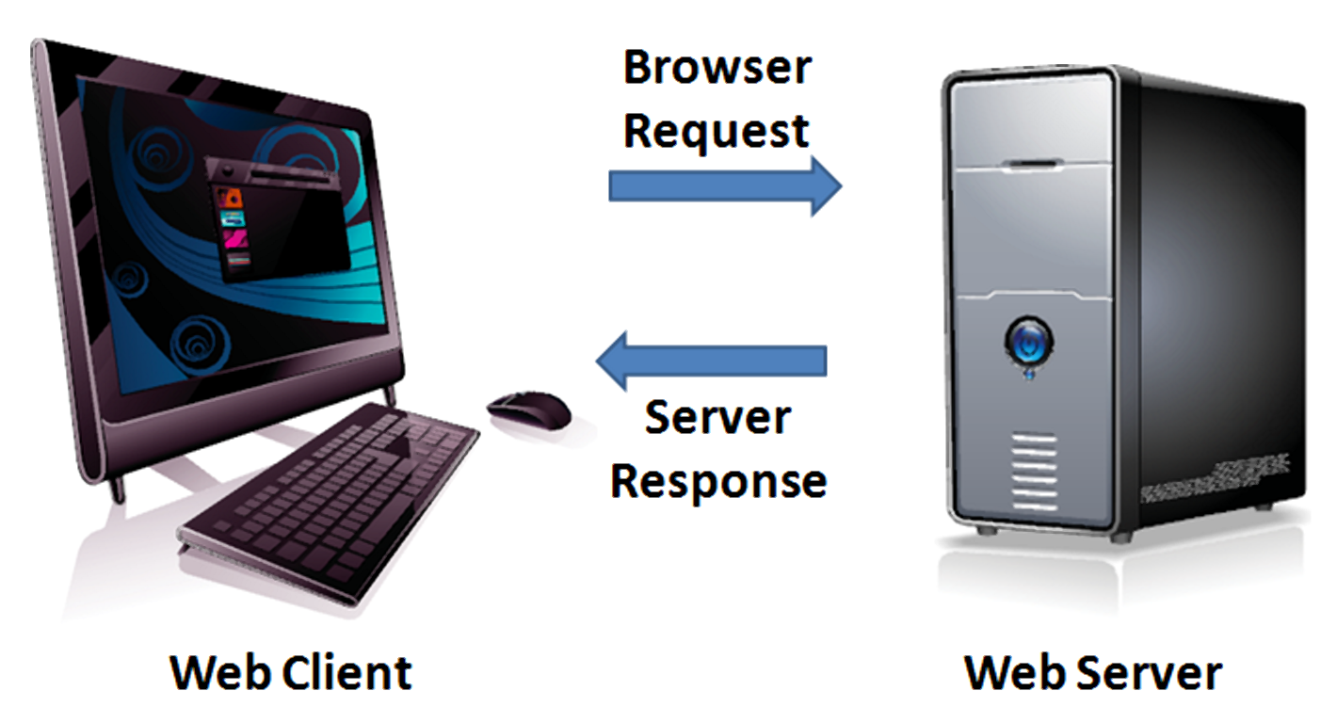
Клиент-сервер технологиялари, интернет протоколлар
Интернет тармоғида клиент-сервер модели қуйидагича тавсифланади:
Клиент: веб браузер;
Сервер: Веб-сервер.

Slide 24
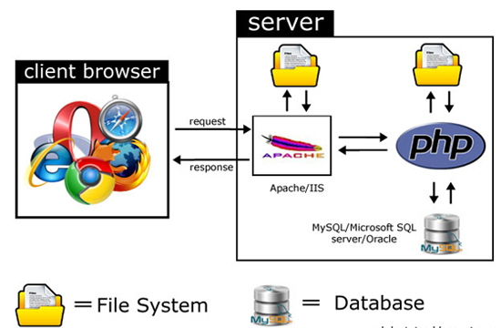
Клиент-сервер технологиялари, интернет протоколлар

Slide 25
Клиент-сервер технологиялари, интернет протоколлар
TCP/IP протоколлар оиласи
SMTP
Telnet
FTP
HTTP / HTTPS

Slide 26
Клиент-сервер технологиялари, интернет протоколлар
TCP/IP протоколи – ахборот ёки хабар пакетлар деб аталувчи бўлакларга ажратиб чиқилади, бу пакетлар керакли манзилга етказилади ва у ерда пакетлар қайта йиғилиб, жўнатилган ахборот ёки хабар тиклаш вазифасини бажаради.
TCP маълумотларни пакетларга ажратади ва уларни қайта йиғади. IP эса ҳар бир пакетни манзилга бехато етиб боришини таъминлайди.

Slide 27
Веб иловалар таркибий қисмлари
Логотип
Login саҳифаси
Бошқарув панели
Навигация имконияти
Қидирув имконияти
Фаолиятни лог файлда сақлаш
Статистика
Ҳар хил шаклдаги киритиш формалари
Созлаш амаллари
Фойдаланувчи профили
Ҳисоботлар
Огоҳлантириш хабарлари

Slide 28
Веб иловалар турлари
Динамик веб иловалар
Интернет магазин / Электрон тижорат веб иловалар
CMS веб иловалар
Статик веб иловалар
Портал веб иловалар
Анимацияли веб иловалар

Slide 29
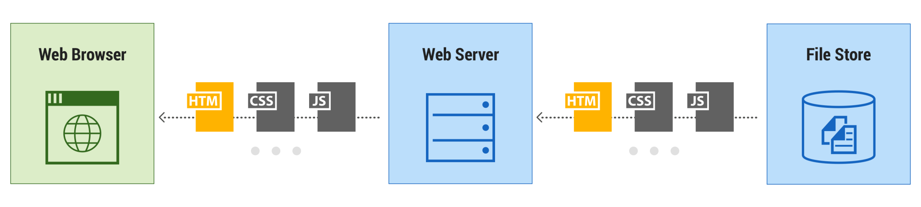
Статик веб иловалар
Маълумот
Статик маълумотлардан иборат бўлади;
Маълумот ҳажми
Кичик ҳажмдаги маълумотлар контентига эга;
Даражаси
Осонлик билан ишлаб чиқилади;
HTML, CSS, JavaScript (Jquery) лардан фойдаланиб ишлаб чиқилади;
Технология
Анимацияли объектлар, GIF ва видео маълумотлардан иборат бўлади.
Объектлари

Slide 30
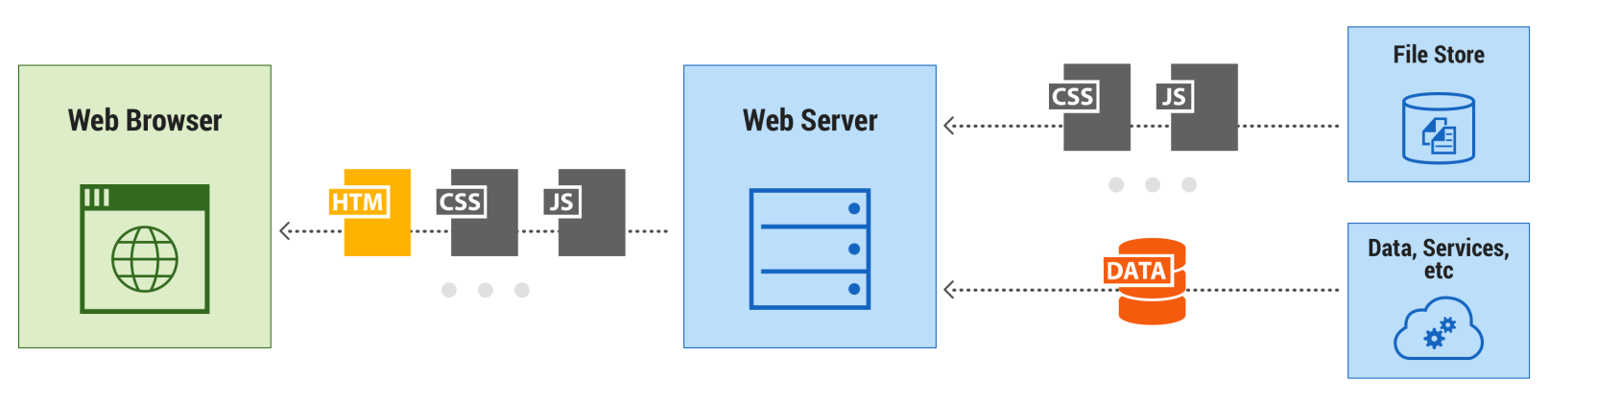
Динамик веб иловалар
Маълумот
Контентдаги маълумотларни сақлашда маълумотлар базасидан фойдаланилади;
Маълумотни янгилаш
Маълумотлар киритиш, янгилаш, ўчириш амаллари бошқарув панели орқали амалга оширилади ҳамда контент маълумотларни ўзгартириш қийинчилик тўғдирмайди;
Даражаси
Юқори техник даражада ишлаб чиқилади;
PHP, ASP.NET, JAVA, Perl, Phyton, Ruby лардан фойдаланиб ишлаб чиқилади;
Технология
Веб фреймворлар воситасида ишлаб чиқилади: YII, Laravel, Codeigniter, …
Backend фреймворк

Slide 31
Интернет магазин / Электрон тижорат веб иловалар
Электрон тўлов имконияти мавжуд;
Маҳсулот тўғрисидаги маълумотларни киритиш, янгилаш, ўчириш амаллари бошқарув панели орқали амалга оширилади;
Барча қурилмаларга мослашувчан ва мобил талқини ҳам мавжуд бўлади.

Slide 32
Портал веб иловалар, анимацияли веб иловалар
Портал веб иловалар
Ташкилот ёки муассаса электрон хизматларининг ягона шаклда бирлаштирилиши орқали ҳосил қилинади;
Чат, форум, электрон почта кабилардан иборат бўлади.
Анимацияли веб иловалар
Контентдаги маълумотлар анимация шаклида тақдим қилинади;
Flash технологиялари асосида ишлаб чиқилади;

Slide 33

CMS веб иловалар
Веб иловалар CMS – Контентларни бошқариш тизимларидан Wordpress, Joomla, Drupal кабилар орқали ишлаб чиқилади;
Контентлар сифатида кўпинча саҳифалар, блоглар, мақолалар, медиа маҳсулотлардан иборат бўлади.

Slide 34
Веб иловалар ишлаб чиқишнинг Frontend технологиялари
Frontend:
HTML;
CSS – каскадли жадвал стиллари HTML-хужжатда ишлатиладиган стилларни бериш учун ишлатилади. Бунда яратилган стиль бир ёки бир нечта HTML элементларига қўллаш мумкин;
JavaScript – Web саҳифани генерация қилиш жараёнида "клиент-сервер" архитектураси билан боғлиқ равишда амалга оширилади. Саҳифалар клиент томонида ҳам сервер томонидаги каби генерация қилинади.
Frontend фреймворклар – Bootstrap, Metro UI, Material Design, Jquery UI

Slide 35



Веб иловалар ишлаб чиқишнинг Backend технологиялари
Backend:
PHP;
ASP.NET;
JAVA;
PERL;
PHYTON;
RUBY ON RAILS.
Maълумотлар базаси:
MySQL;
MS SQL SERVER;
PostgreSQL;
Oracle
Backend фреймворклар:
YII, Laravel, Codeigniter, …

